Slide 1
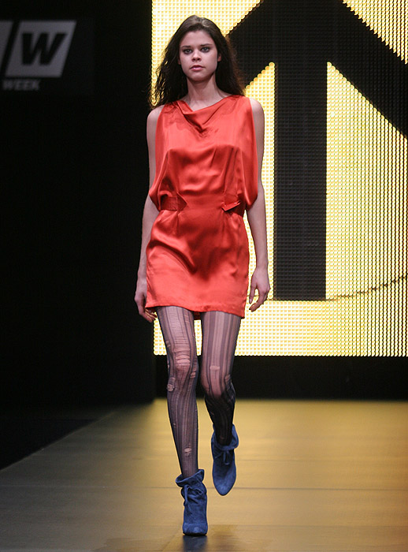
Teenagers and fashion
Составила учитель английского языка
МОУ “Джалильская гимназия » Сармановского района Миннахм етова Р.Ф.
”

Slide 2
Цель: формирование навыков общения и желания у учащихся высказаться по теме «Подростки и мода».
Задачи:
Образовательные: введение, закрепление новой лексики по теме и употребление ее в различных ситуациях общения.
Развивающие: развивать умения систематизировать, обобщать, развивать инициативу и уверенность в себе.
Воспитательные: воспитывать эмоционально-ценностные отношения к окружающему миру, прививать эстетическую культуру, содействовать
развитию умений общаться между собой.

Slide 3
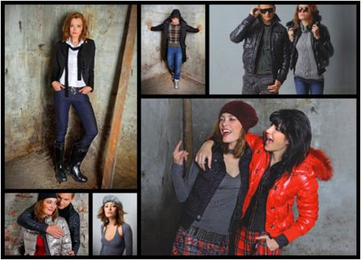
How do I look like?
Nice! Good!
Great! Pretty!
Wonderful! Beautiful!
Fine! Fantastic!
Marvelous! Super!
Very up to date! Terrific!
Smashing! Magic!

Slide 4
Find the odd word
a t-shirt, a shirt, a sweater, a blouse, flip-flops
a raincoat, scarf, sandals, a coat, a jacket
boots, sandals, a swimming suit, a straw hat, a towel

Slide 5
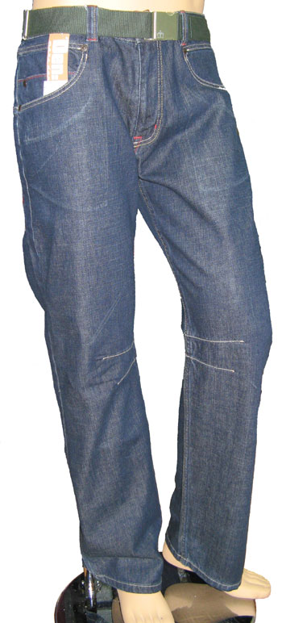
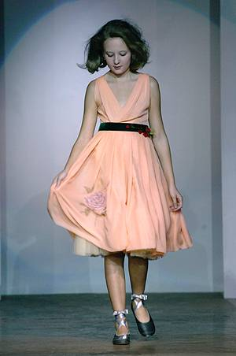
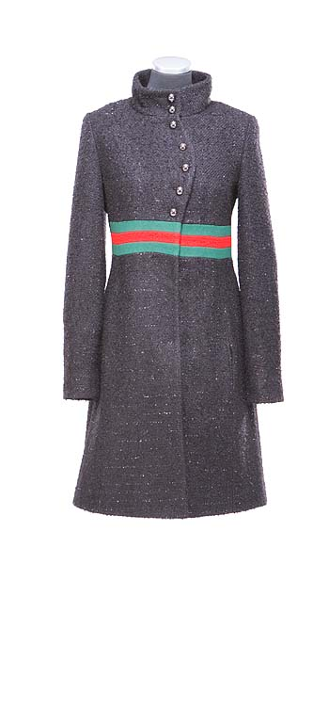
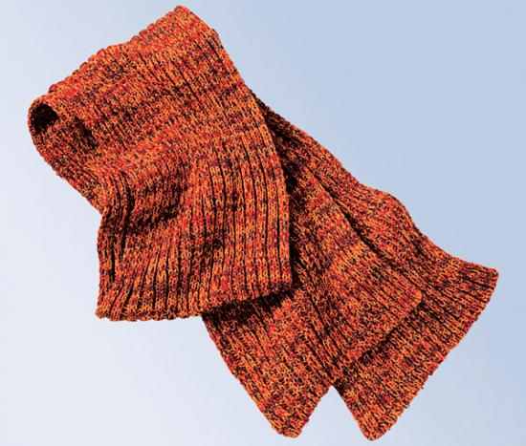
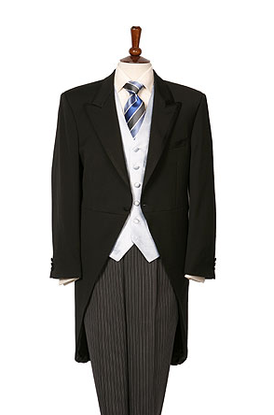
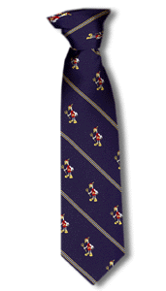
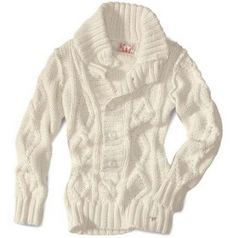
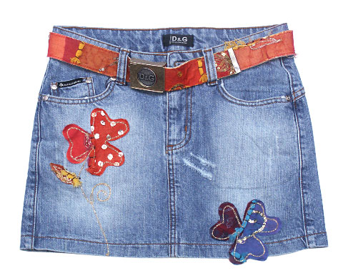
Warming up

Slide 6
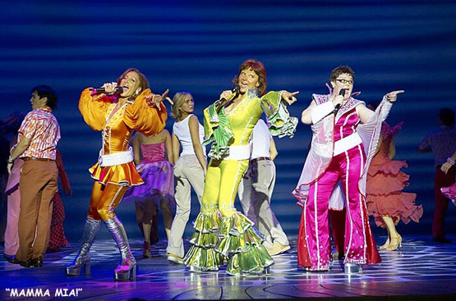
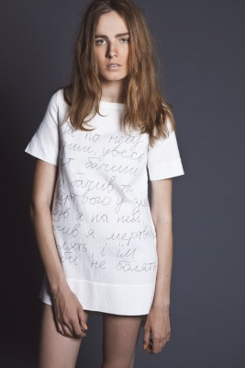
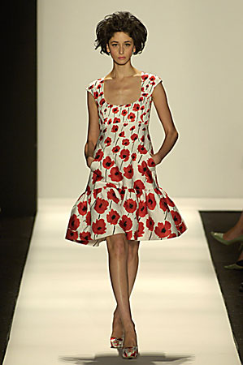
It’s in fashion now.
It’s out of fashion now.
I prefer to follow fashion.

Slide 7
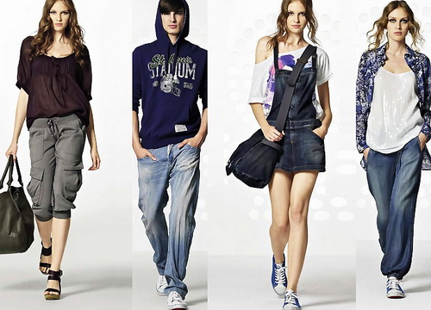
It seems to me that…
I think…
To my mind…
In my opinion…

Slide 8
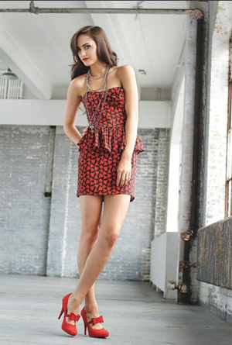
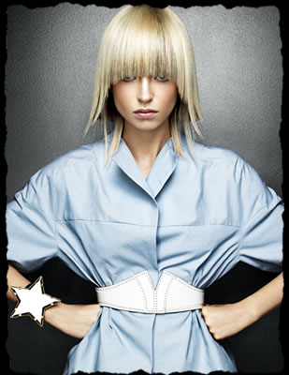
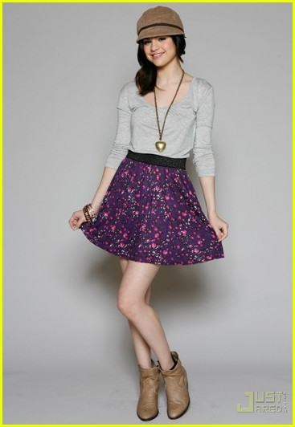

Slide 9
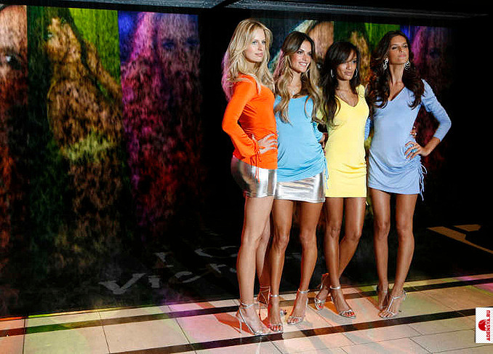

Slide 10
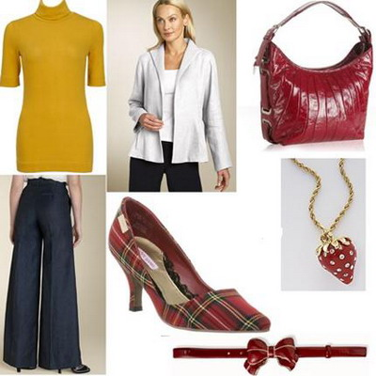

Slide 11
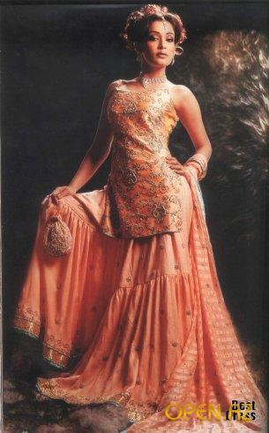
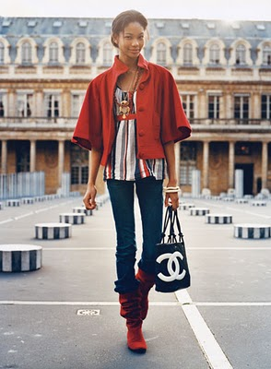
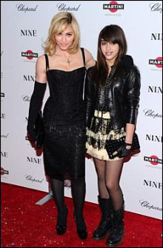

Slide 12
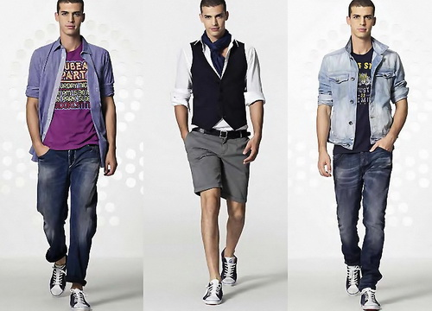

Slide 13
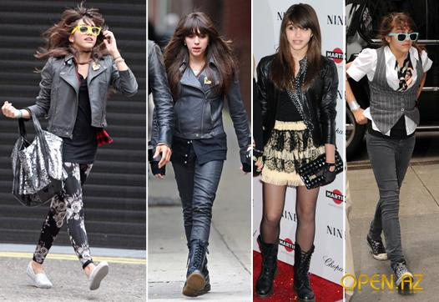

Slide 14
NEW WORDS
Cheap, chic, classy, contemporary, dated, elegant, fashionable, old-fashioned, smart, sophisticated, stylish, tacky, tasteless, trendy, unfashionable, up-to-date

Slide 15
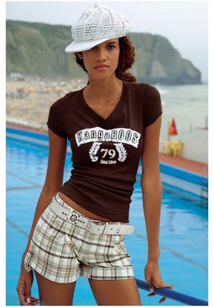
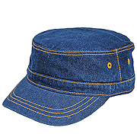
What would you wear for holidays at the seaside?

Slide 16
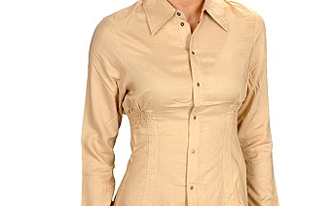
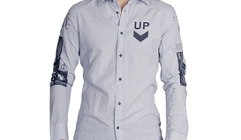

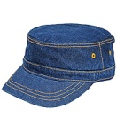
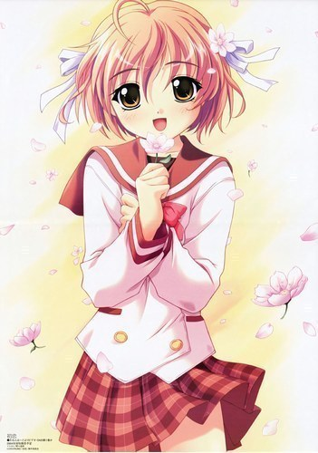
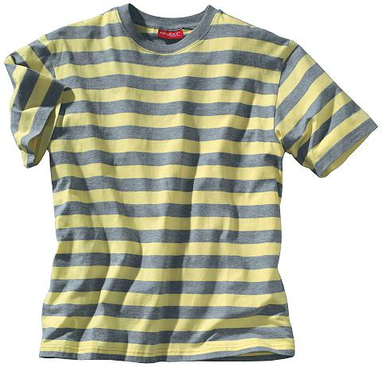
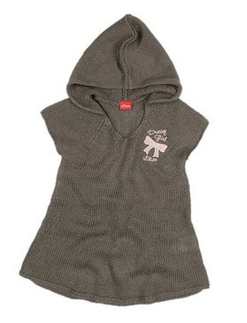
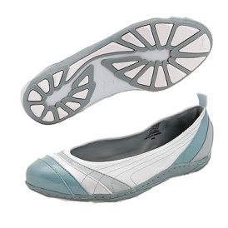
What would you wear
to the discos?

Slide 17

What would you wear to the birthday party?

Slide 18
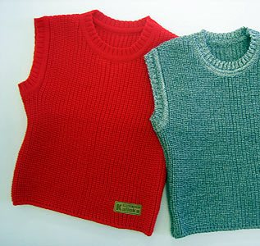
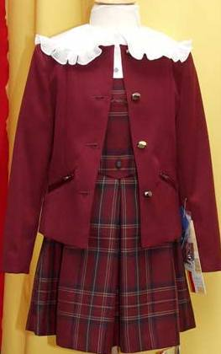
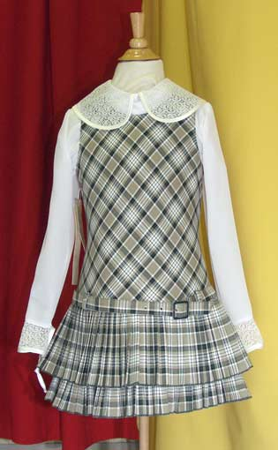
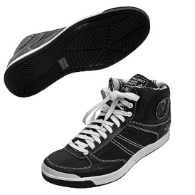
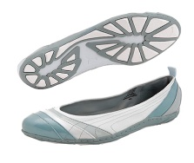
What do you wear to school?

Slide 19
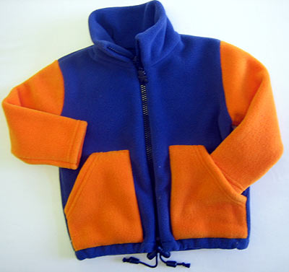
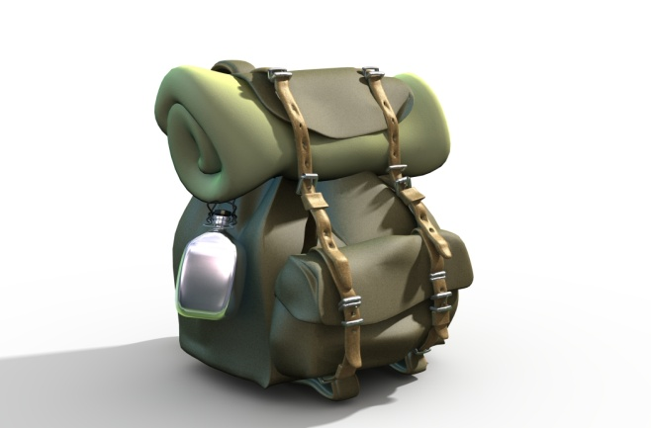
What would you wear to the trip?

Slide 20
What’s your personal attitude to fashion?

Slide 21
Тhе hometask: You are a designer. Think about a school uniform.

